Slide 1
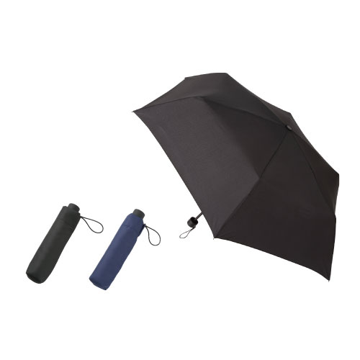
【提案書】
耐風UV折リタタミ傘
特徴
突然の強風に煽られて裏返っても簡単に戻せ、UVカット機能もある折りたたみ傘です。オリジナルデザインの名入れプリントは専用の収納袋に可能ですので、販促用等に是非ご活用ください。
納期
納期スペース
仕様
素 材 ： ポンジ(ポリエステル)､グラスファイバー 他
サイズ ： 親骨/約555mm､折りたたみ時/約240mm
付属品 ： 取説付､ネイルガード付
包 装 ： OPP袋
お見積
お見積りスペース

